Slide 1
Dynamique des fluides visqueux

Slide 2
Objectifs
Définir la notion de viscosité dynamique et cinématique
Citer et appliquer la loi de NEWTON
Définir l’écoulement laminaire et turbulent
Définir les lois de POISEUILLE et de STOKES
Citer les méthodes de mesure de la viscosité
Calculer un nombre de Re et démontrer son adimensionnalité
Différencier régime turbulent lisse et rugueux
Se servir des différents abaques et diagrammes pour calculer les pertes de charge en connaissant (Re et ε/D)

Slide 3
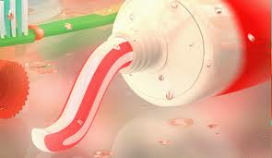
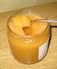
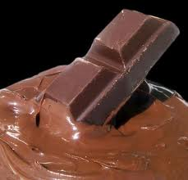

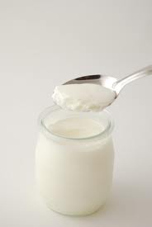
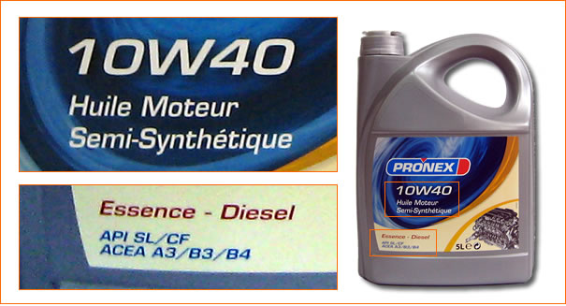
La viscosité

Slide 4
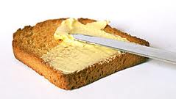

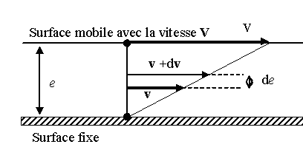

Le cisaillement
u₀
u + du
r
dr
u

Slide 5
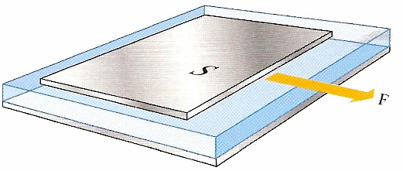
Le cisaillement

Slide 6
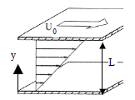
Viscosités Fluides newtoniens
r

Slide 7
Viscosités
Dynamique
Cinématique

Slide 8
Viscosité dynamique : unités et relations pratiques

Slide 9
Viscosité cinématique : unités et relations pratiques

Slide 10
Viscosités de l’eau à 20°C
Dynamique
Cinématique
1cPo
1cSt

Slide 11
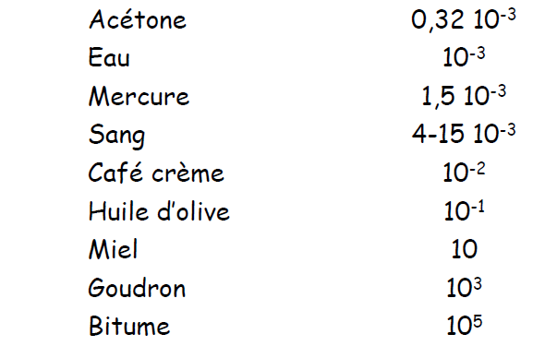
Valeurs de viscosité dynamique (Pa.s) à 20°C

Slide 12
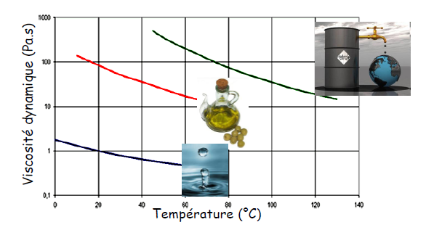
Viscosité / Température
(10⁻³.Pa.s)
↘ forces intermoléculaires d’attraction

Slide 13
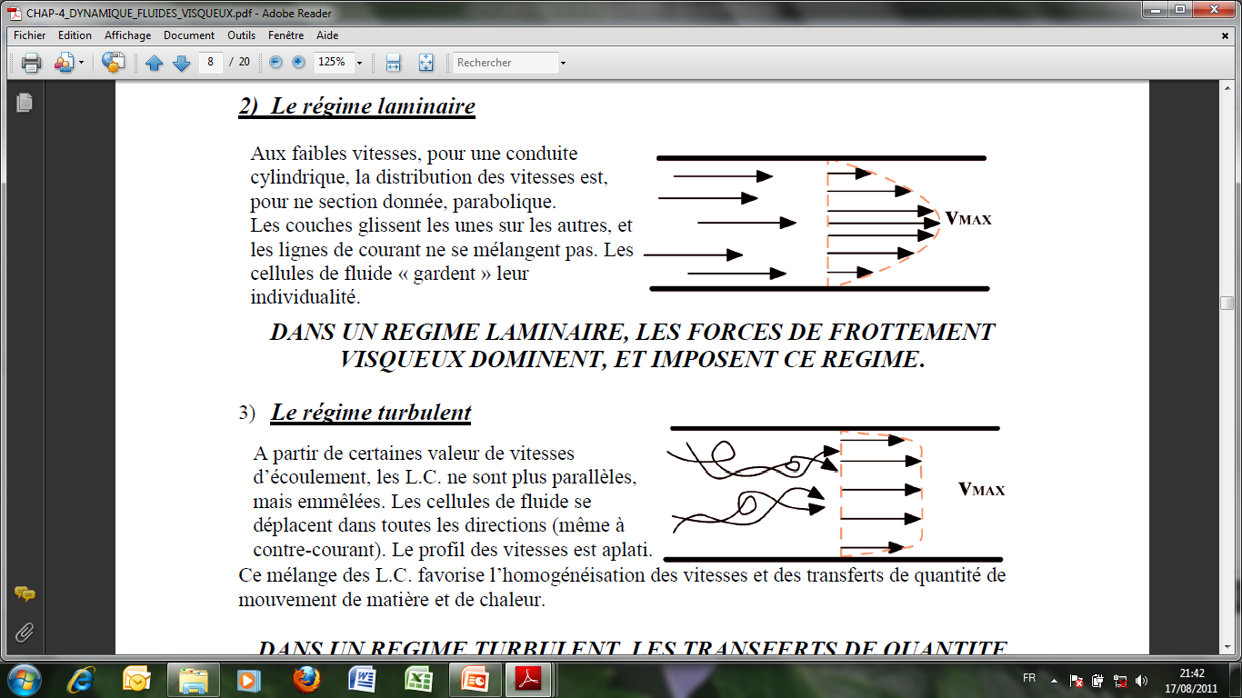
Ecoulements laminaires
La viscosité impose le régime laminaire

Slide 14
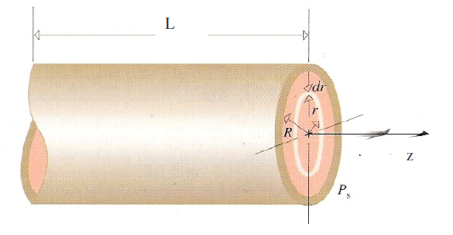
Loi de POISEUILLE
R
r+dr
r
dr
r
P₁
R
P₂

Slide 15
Loi de POISEUILLE
R
r+dr
r
u_{max}

Slide 16
Loi de POISEUILLE
R
r+dr
r
dr
r
P₁
R
P₂

Slide 17
Conséquences / Loi de POISEUILLE
R
r+dr
r
u_{max}

Slide 18
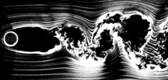
Loi de STOKES

Slide 19
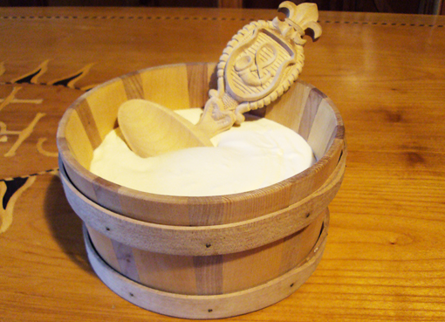
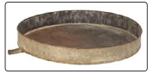
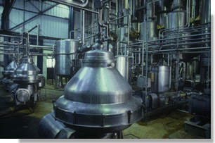
Application / Loi de STOKES Crémage du lait
Crémage ascendant
Crémage par centrifugation

Slide 20
Viscosimètre
Appareil servant à mesurer la viscosité d’un fluide à température constante
3 types

Slide 21
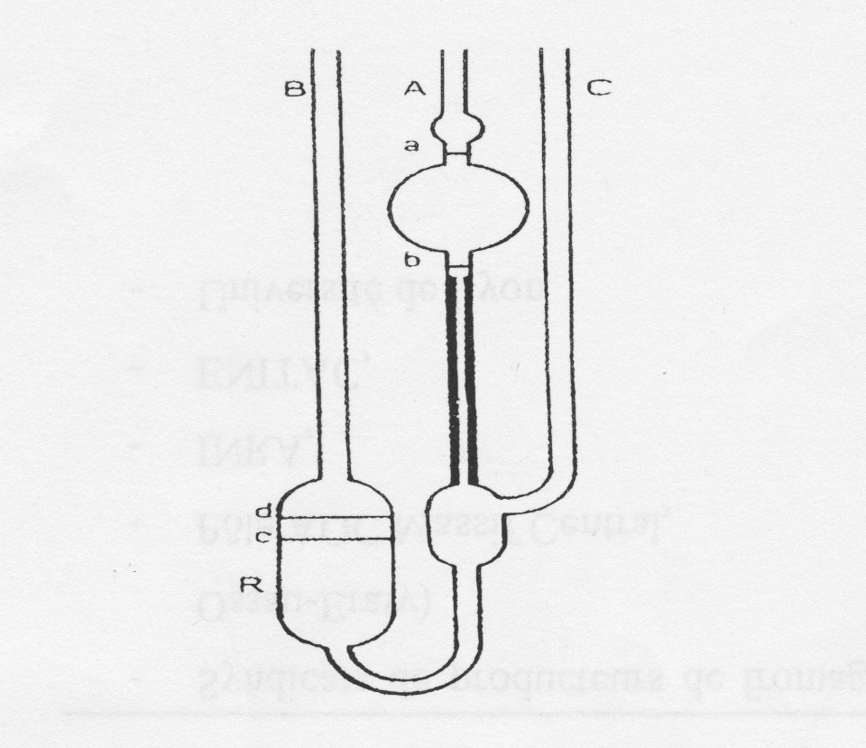
Viscosimètre à tube capillaire Loi de POISEUILLE
h
K = constante du viscosimètre
Etalonnage avec liquide de μ connue

Slide 22
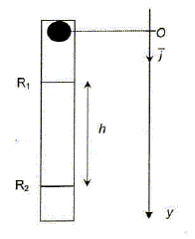
Viscosimètre à chute de bille Loi de STOKES
Avec

Slide 23
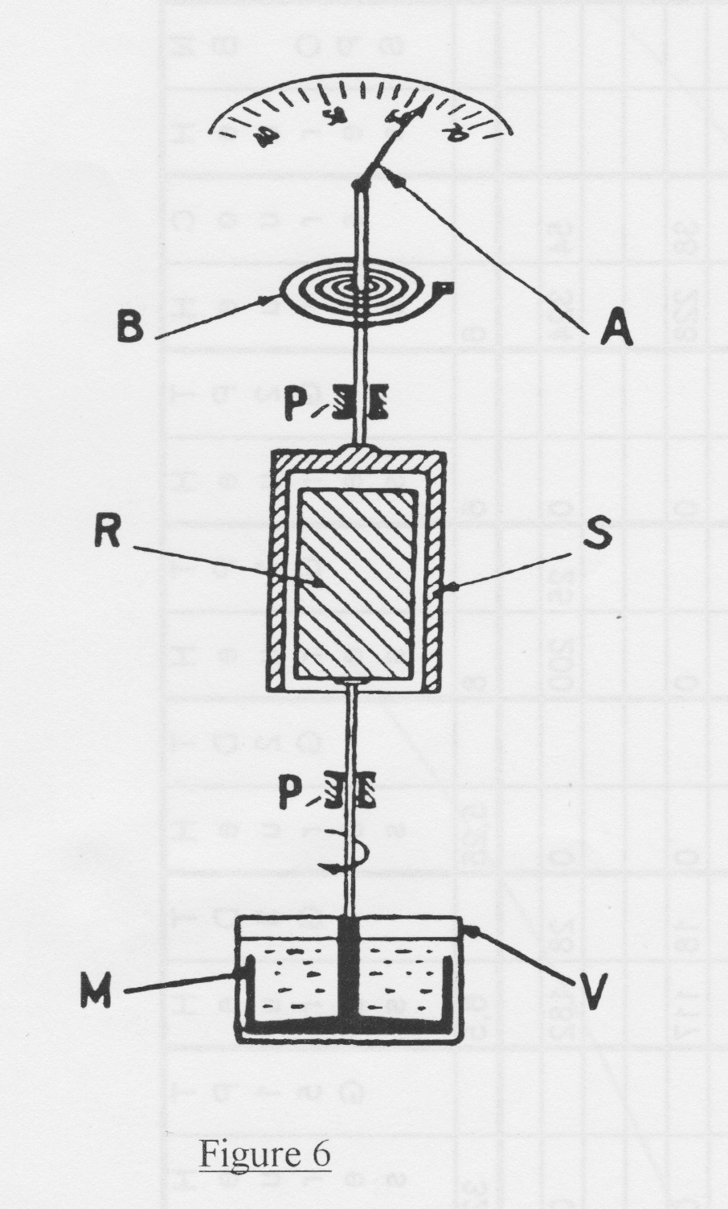
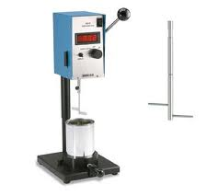
Viscosimètre à mobile tournant Loi de NEWTON

Slide 24
Ecoulements turbulents
Les forces d’inertie qui dominent imposent le régime turbulent

Slide 25
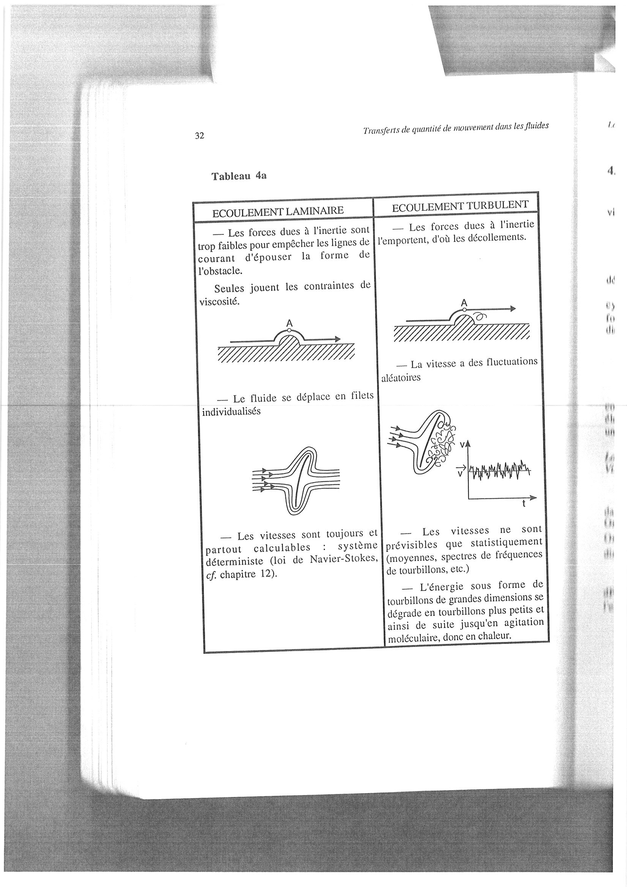
Nombre de REYNOLDS (Approche qualitative)
Les forces de frottement l’emportent
Les forces motrices l’emportent
Viscosité élevée
Vitesse faible
Viscosité faible
Vitesse élevée
Re « petit »
Re grand

Slide 26
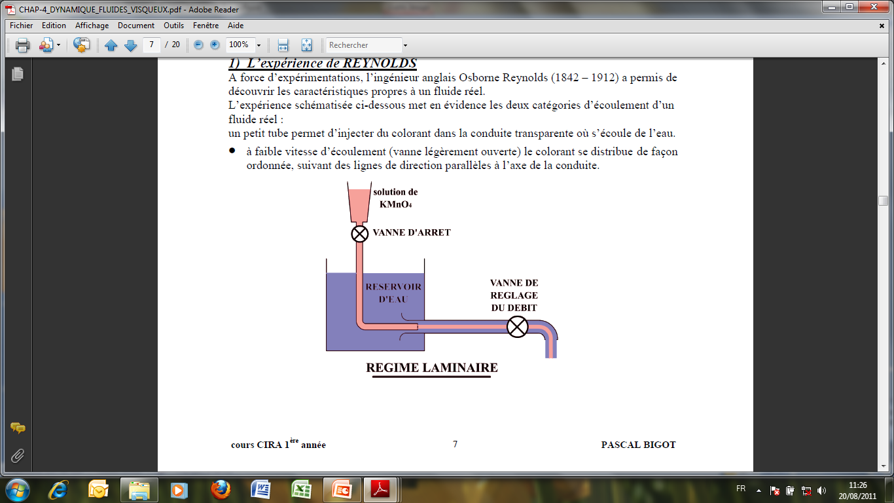
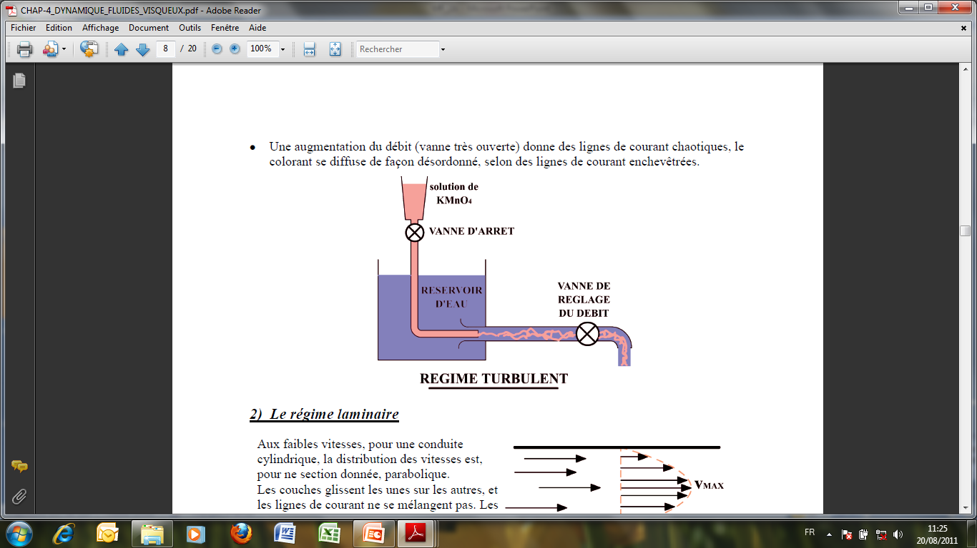
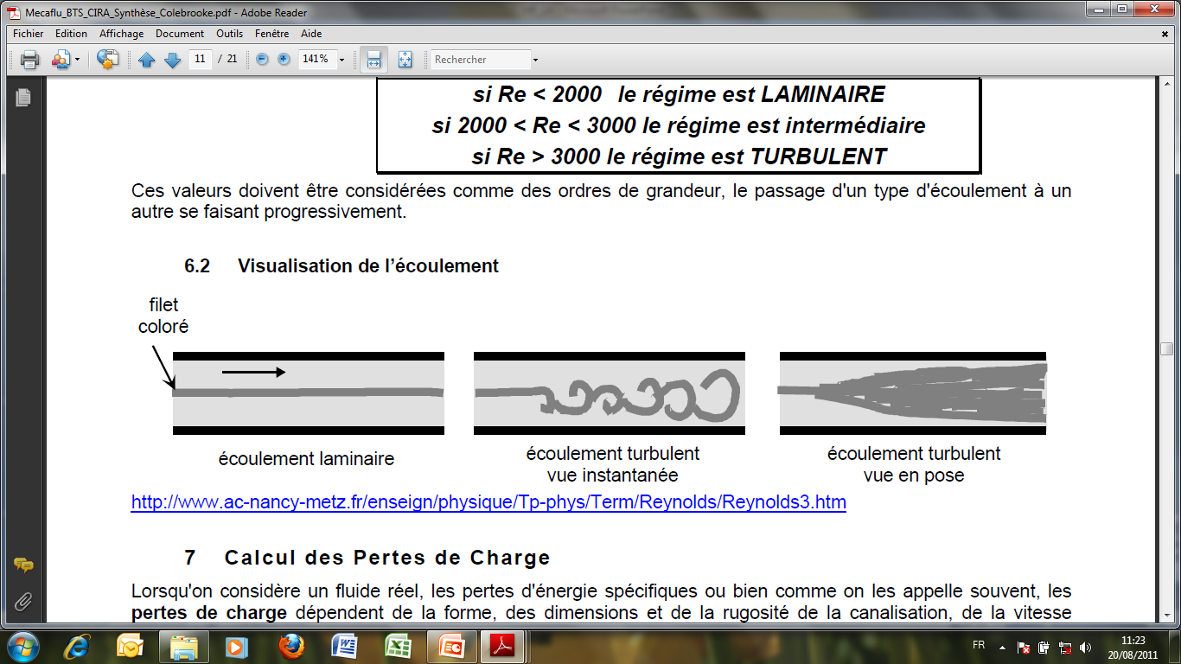
Expérience de REYNOLDS
Laminaire
Critique
Turbulent

Slide 27
Nombre de REYNOLDS (Approche quantitative)
Les forces de frottement l’emportent
Les forces motrices l’emportent
Re nombre adimensionnel
Laminaire
Critique
Turbulent

Slide 28
Régime laminaire
u_{max}
Re < 2000

Slide 29

Les deux régimes turbulents
Turbulent lisse
Turbulent rugueux

Slide 30
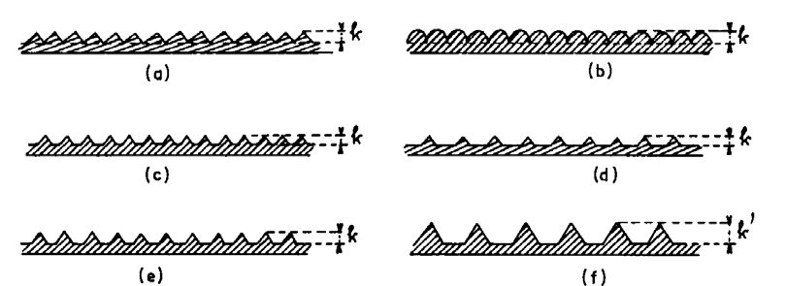
Régime turbulent lisse
Film laminaire
u_{max}
Film laminaire
Re > 4000
Epaisseur couche limite

Slide 31
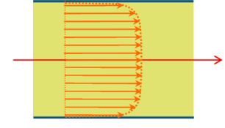
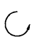
Régime turbulent rugueux
Re >> 4000
Epaisseur « couche limite »

Slide 32

Ecoulement turbulent rugueux
Re >> 4000

Slide 33
Synthèse : régimes d’écoulement
u_{max}
u_{max}
Re > 4000
Re < 2000
Re >>>> 4000

Slide 34
Calcul des pertes de charge (totales)
Singulières
+
Régulières

Slide 35
Calcul des pertes de charge régulières
ou
Formule générale
(quelque soit le liquide ou la rugosité de la conduite)

Slide 36
Méthode de calcul des pertes de charge
J = f(λ)
Il faut calculer λ, mais λ = f(Re, ε/D)
Par itérations successives ou calcul
Empirisme
Par utilisation d’abaques ou de diagrammes
Grâce aux formules de:
- BLASIUS
- COLEBROOK
- VON KARMAN
- NIKURADSE
f (type d’écoulement turbulent)
- COLEBROOK
- NIKURADSE

Slide 37
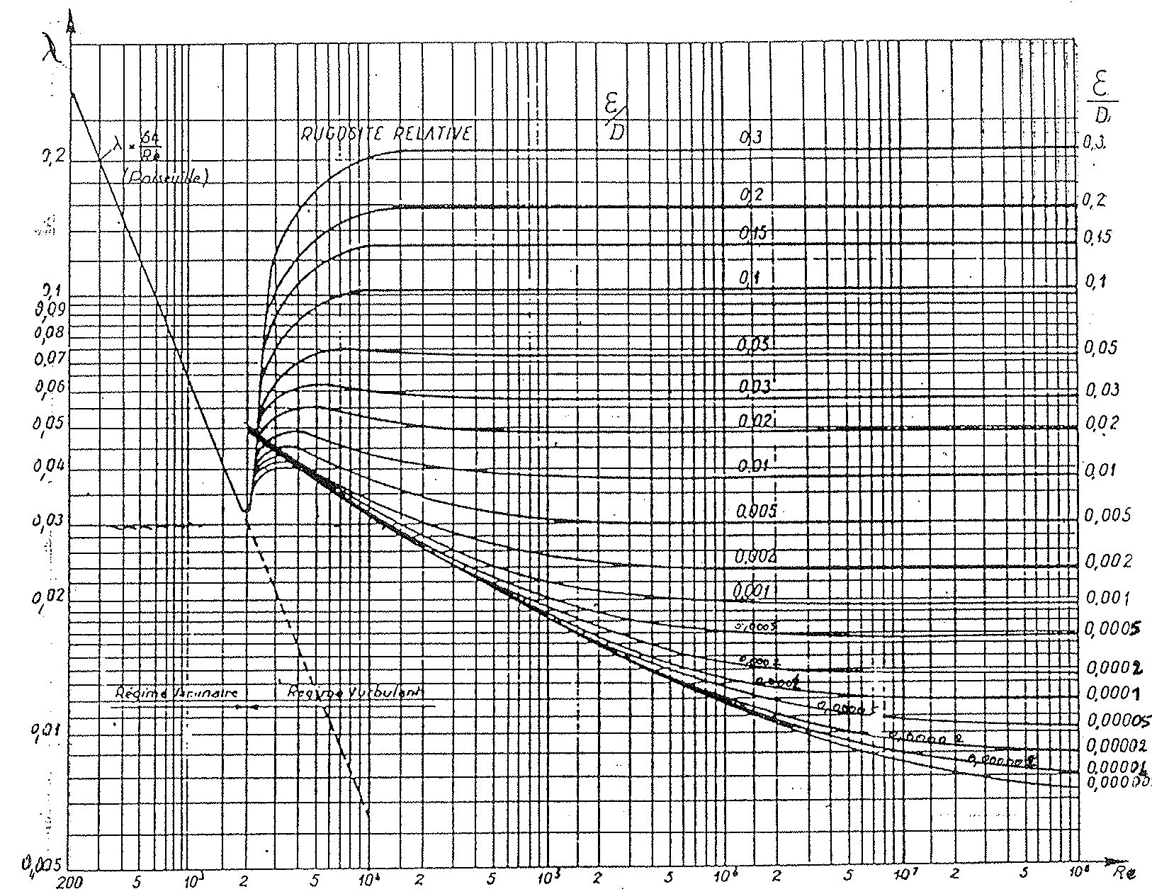

Slide 38
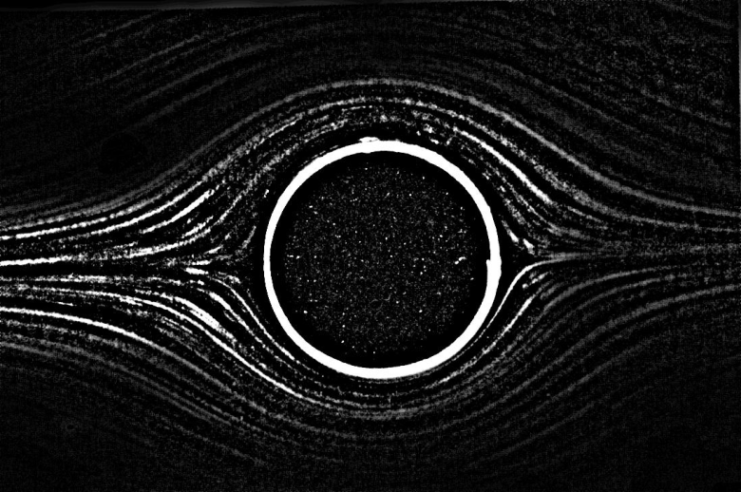
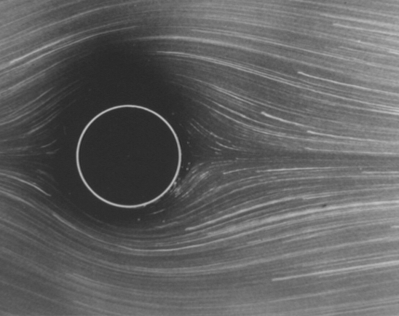
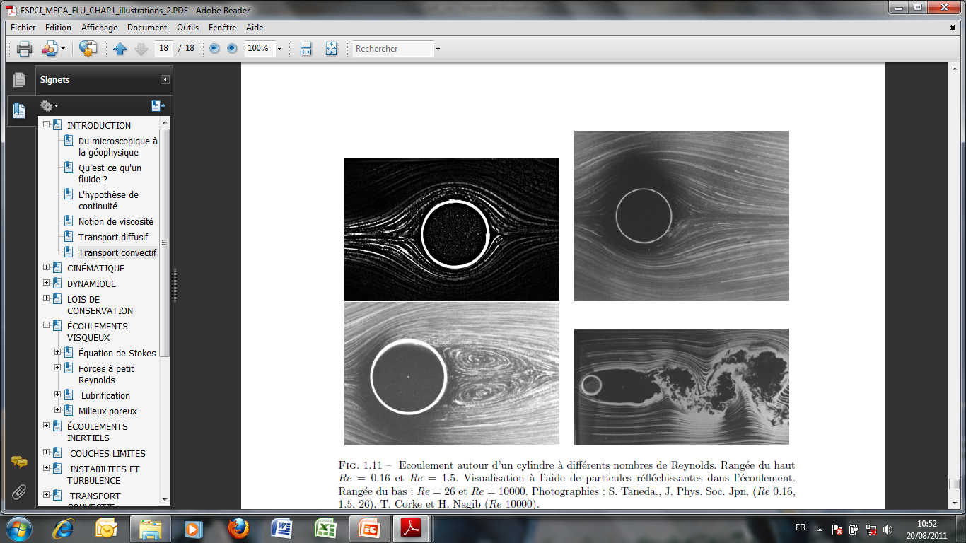
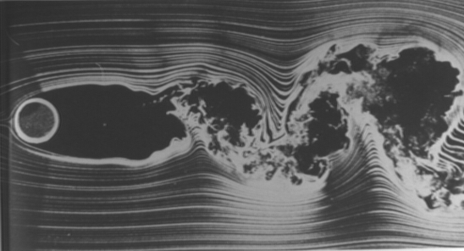
Re et écoulements
Re = 0,15
Re = 1,5
Re = 100
Re = 10000

Slide 39
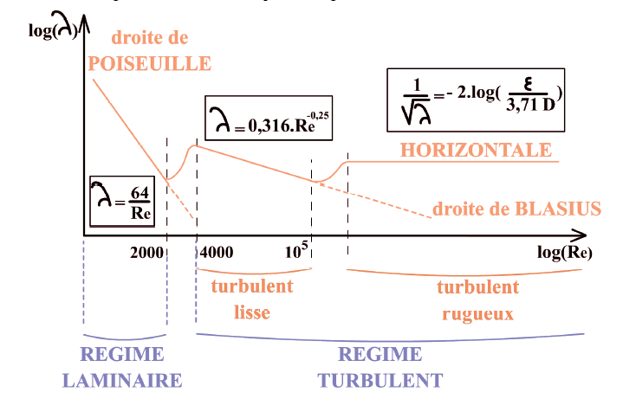
Diagramme de Nikuradse

Slide 40
Calcul des pertes de charge (totales)
Singulières
+
Régulières
Abaques, formules (COLEBROOK)

Slide 41
Ce qu’il faut retenir
La définition de la viscosité
Loi de NEWTON
Les deux types de viscosité avec leur unités SI et CGS et leurs équivalences
L’écoulement laminaire (POISEUILLE, STOKES)
La mesure de la viscosité
L’écoulement turbulent et la notion de couche limite
Savoir retrouver la formule du nombre de Re et prouver son adimensionnalité
Savoir calculer un nombre de Re
L’utilisation des abaques pour le calcul des pertes de charge avec la formule générale

